Slide 1
Краков Каролина Фарион Экономический факультет Жешувского Университета

Slide 2
Краков - город, расположенный в южной части Польши на реке Висла, второй в стране с точки зрения населения и площади, польской столицы до 1795 и некрополя польских королей.

Slide 3
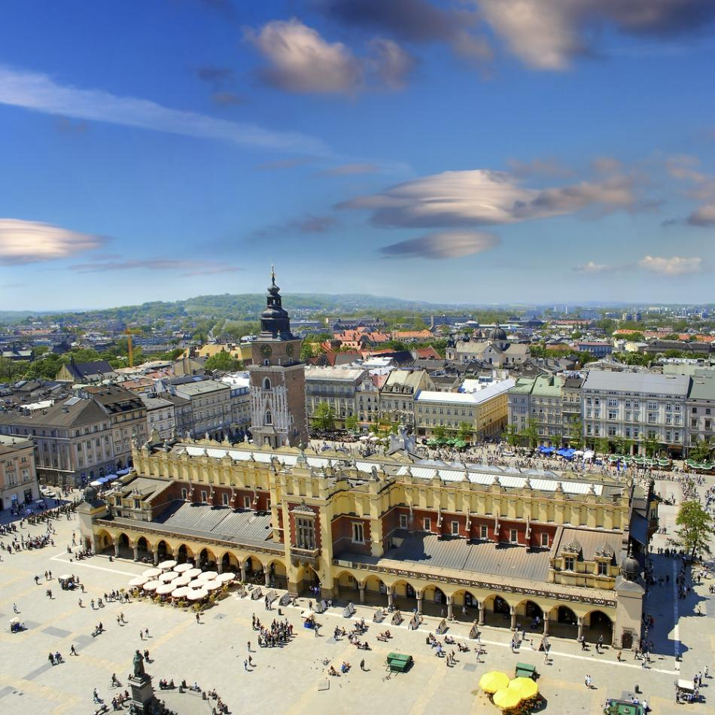
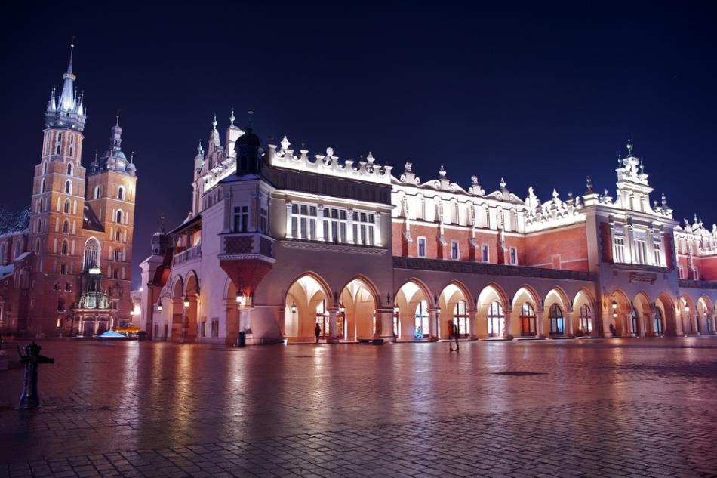
Главная рыночная площадь - история этого места восходит к тринадцатому веку, она была самой большой средневековой площадью в Европе. В настоящее время она входит в тройку крупнейших европейских рынков. Каждая сторона квадрата имеет длину 200 метров. Эта огромная площадь была построена в 1257 году, во время Болеслава Целомудренного. Это было место для ведения торговли, и с тех пор оставалась неизменной.

Slide 4
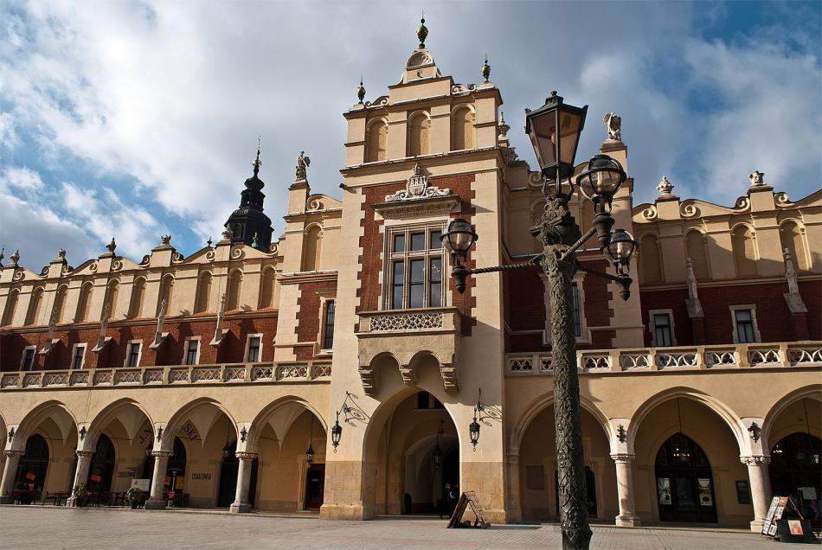
Первое здание, построенное из камня, стояло в этом месте после предоставления городского местоположения привилегии в 1257

Slide 5
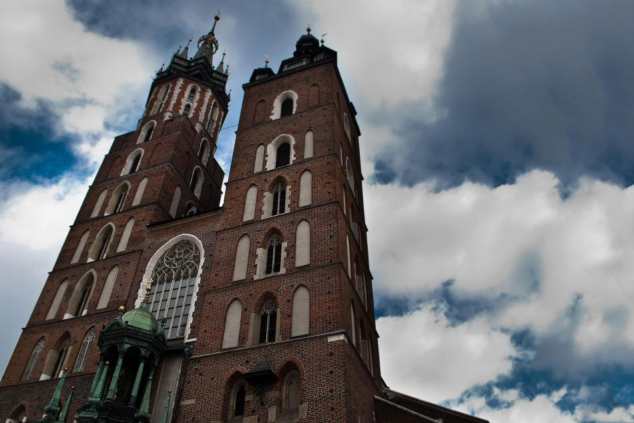
Башня базилики - каждый день сосредоточены вокруг него толпы туристов, которые хотят услышать всемирно известный призыв горна. Горн Святой Марии звучит каждый час, а в полдень через Радио Краков слышен во всем мире. Он вызывается краковяк. Важным элементом этой башни является шлем и золотая корона на высоте 81м.

Slide 6
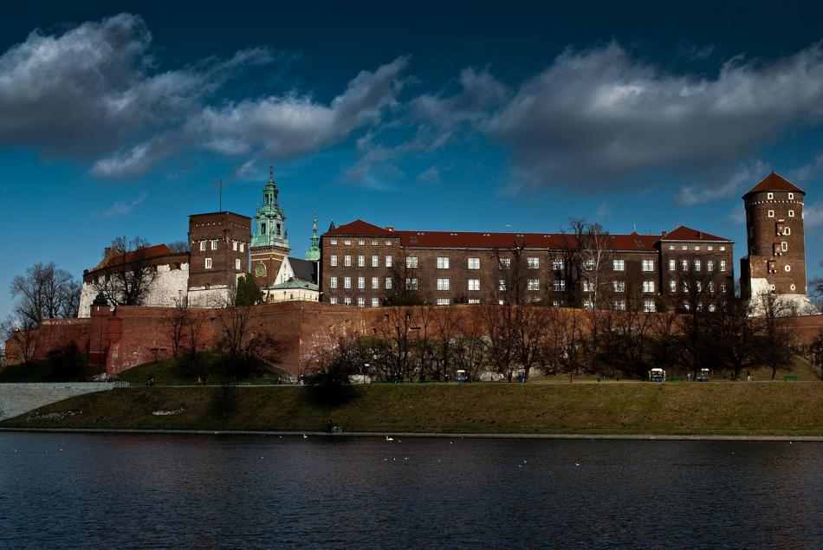
Вавельский замок –находится под охраной памятников истории и культуры. Королевский замок Вавель - музей и королевские резиденции.

Slide 7
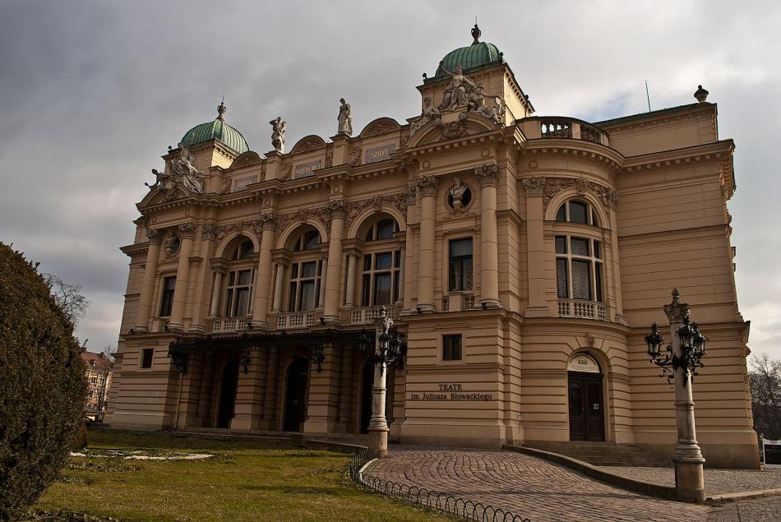
Театр постоянно работает с 1893 года. Один из самых известных и самых выдающихся польских сцен. Здание,считается одним из наиболее ценных памятников театра в Европе. На передней панели имеется надпись: "Краков национальное искусство."

Slide 8
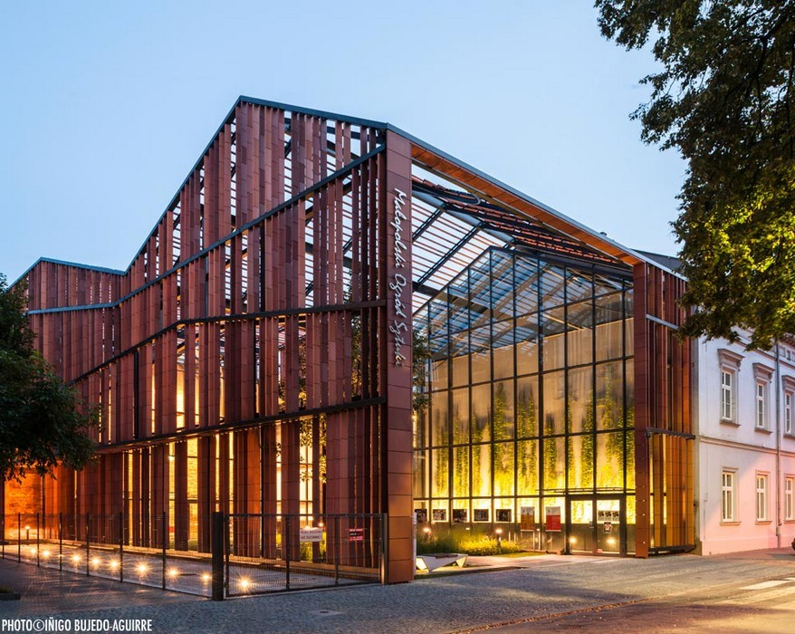
Малопольша Сад искусств является одним из самых культурных центров Кракова, направленных на продвижение искусства во всех его возможных формах, а также образование через искусство, арт-терапии, работы интеграции, с целью вдохновлять людей в старости, под угрозой социальной изоляции. Современные здания предлагают идеальные условия для творчества, а также возможность презентации художественных проектов.

Slide 9
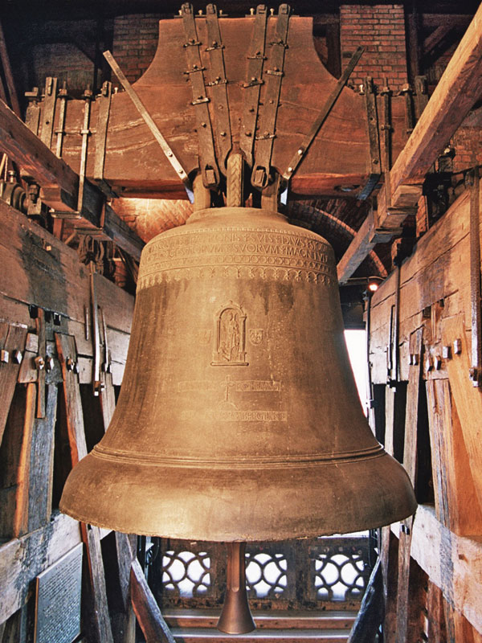
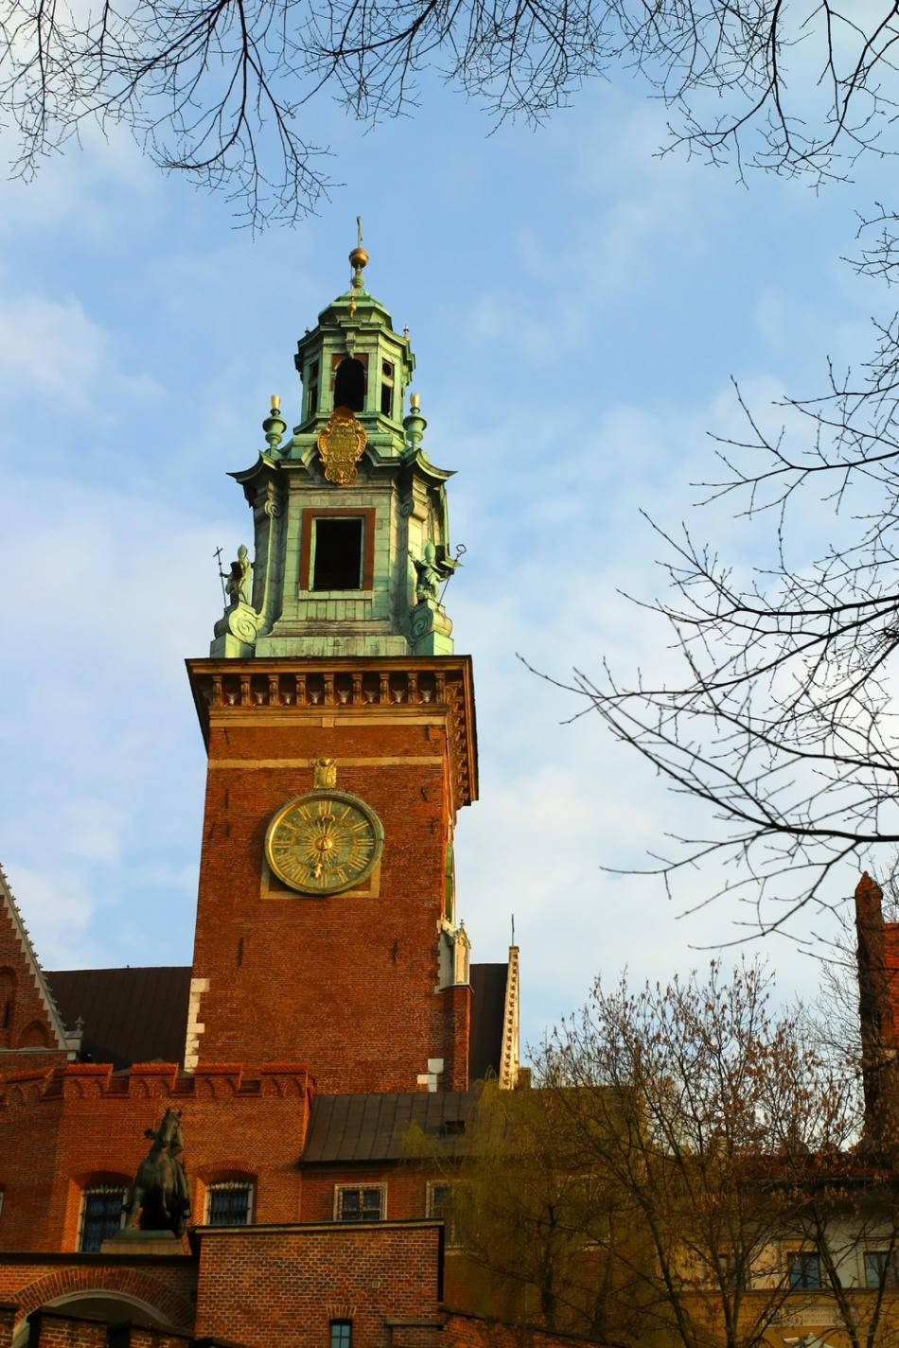
Зигмунт Белл - это самый известный польский колокол, расположенный в северной части Вавельский собор, башня Сигизмунда. Он был основан Сигизмундом в 1520/1521 год. Начиная с 2000 года Зигмунд Белл имеет новое сердце, которое весит более 360 кг, старое сердце можно увидеть у входа в башню Сигизмунда. Бой Зигмунда колокол объявляет только в праздники и торжества церкви и государства и наиболее важные события в жизни польского народа или католической церкви.

Slide 10
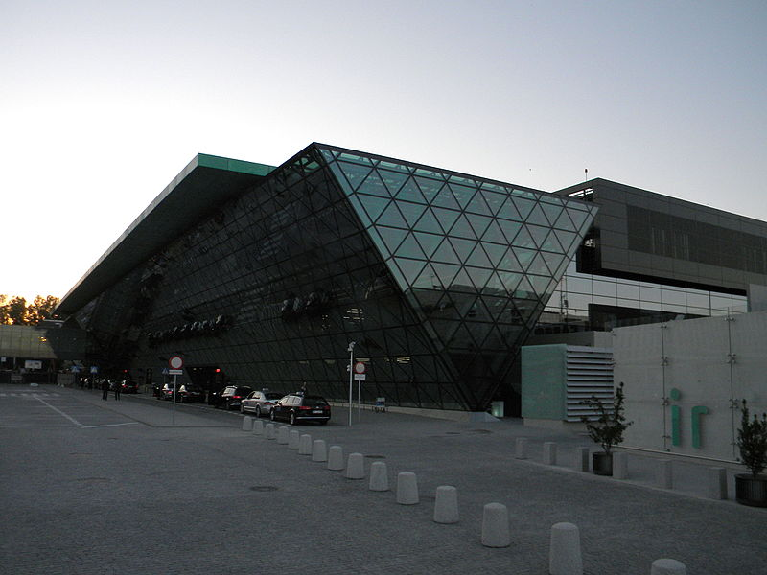
Аэропорт Краков им. Иоанна Павла II (имя действует с 4 сентября 2007 года) является вторым аэропортом в Польше - в 2007 году было обработано более 3 млн пассажиров.

Slide 11
Благодарим Вас за внимание

